Slide 1
開盤前更新
2026-11-02 | 2026 德明X富達投資擂台
台股投資競賽 開盤前更新 2026-11-02 | 1

Slide 2
今日重點
總資產
825 萬
累積報酬
-17.47%
執行後持股率
94.4%
大盤預測開盤
+0.34%
• 美股隔夜科技股遭遇強烈賣壓，費城半導體指數崩跌 7.20%，超微重挫 10.88%，高通下跌 11.12%，台積電ADR亦大跌 5.95%，拖累那斯達克指數下跌 2.86% 與標普500指數下跌 1.82%。VIX恐慌指數暴漲 12.91% 至 19.42，市場避險情緒急速升溫。籌碼面上，外資於 10 月單月大舉賣超台股 9943.17 億元創下歷史新高。能源方面，受到中東地緣政治緊張影響，西德州原油上漲 2.08% 收在 104.12 美元，OPEC+ 會議則維持產量目標不變。
• 模型預測台股今日開盤上漲 0.34%（開盤命中率 83.6%），但開盤後預計回落 -0.15%（盤中命中率 66.4%）。目前大盤處於紅燈轉弱狀態，收盤 45212 點低於季線 -2.0%，且受到費城半導體重挫拖累。預估今日走勢呈現開高走低，盤中將承受強烈補跌壓力與 45000 點保衛戰。（08:20 更新：那斯達克期貨 28682.5，+0.52%）
台股投資競賽 開盤前更新 2026-11-02 | 2

Slide 3
庫存怎麼處理
標的 | 持股 | 損益 | 建議 | 數量 | 限價
3189 景碩 | 1,639 | -14.04% | 全部出清 | 賣出全部 1 張又 639 股（共 1,639 股） | 922.0
6196 帆宣 | 2,150 | -15.56% | 全部出清 | 賣出全部 2 張又 150 股（共 2,150 股） | 530.0
1560 中砂 | 1,091 | -14.82% | 全部出清 | 賣出全部 1 張又 91 股（共 1,091 股） | 858.0
5880 合庫金 | 24,000 | +10.95% | 全部出清 | 賣出全部 24 張（24,000 股） | 28.7
2889 國票金 | 40,416 | +6.92% | 全部出清 | 賣出全部 40 張又 416 股（共 40,416 股） | 16.95
6213 聯茂 | 1,000 | -5.51% | 全部出清 | 賣出全部 1 張（1,000 股） | 680.0
3037 欣興 | 570 | -16.31% | 全部出清 | 賣出全部 570 股（零股） | 979.0
2845 遠東銀 | 36,071 | +2.17% | 全部出清 | 賣出全部 36 張又 71 股（共 36,071 股） | 13.1
2915 潤泰全 | 7,173 | +0.10% | 全部出清 | 賣出全部 7 張又 173 股（共 7,173 股） | 57.0
3264 欣銓 | 1,000 | -16.91% | 全部出清 | 賣出全部 1 張（1,000 股） | 218.0
6182 合晶 | 1,000 | -18.82% | 全部出清 | 賣出全部 1 張（1,000 股） | 92.9
2103 台橡 | 3,000 | -9.45% | 全部出清 | 賣出全部 3 張（3,000 股） | 26.45
2360 致茂 | 8 | -25.81% | 全部出清 | 賣出全部 8 股（零股） | 1735.0
3591 艾笛森 | 20,528 | -6.36% | 加碼 | 加買 14 張又 681 股（共 14,681 股），加碼後共 35 張又 209 股（共 35,209 股） | 26.95
台股投資競賽 開盤前更新 2026-11-02 | 3

Slide 4
警示提醒（嚴重 8／警告 6）
【嚴重】3189 景碩：已跌破停損價 999.0（目前 932.0）：依紀律全數出場 → 建議賣出 1 張又 639 股（共 1,639 股）（持有 1,639 股的 100%），限價 922.0
【嚴重】1560 中砂：已跌破停損價 936.69（目前 867.0）：依紀律全數出場 → 建議賣出 1 張又 91 股（共 1,091 股）（持有 1,091 股的 100%），限價 858.0
【嚴重】6196 帆宣：已跌破停損價 599.23（目前 536.0）：依紀律全數出場 → 建議賣出 2 張又 150 股（共 2,150 股）（持有 2,150 股的 100%），限價 530.0
【嚴重】2103 台橡：已跌破停損價 27.7（目前 26.75）：依紀律全數出場 → 建議賣出 3 張（3,000 股）（持有 3,000 股的 100%），限價 26.45
【嚴重】2360 致茂：已跌破停損價 2069.91（目前 1755.0）：依紀律全數出場 → 建議賣出 8 股（零股）（持有 8 股的 100%），限價 1735.0
【嚴重】6182 合晶：已跌破停損價 97.31（目前 93.9000015258789）：依紀律全數出場 → 建議賣出 1 張（1,000 股）（持有 1,000 股的 100%），限價 92.9
【嚴重】3037 欣興：已跌破停損價 1046.11（目前 989.0）：依紀律全數出場 → 建議賣出 570 股（零股）（持有 570 股的 100%），限價 979.0
【嚴重】3264 欣銓：已跌破停損價 229.24（目前 220.5）：依紀律全數出場 → 建議賣出 1 張（1,000 股）（持有 1,000 股的 100%），限價 218.0
台股投資競賽 開盤前更新 2026-11-02 | 4

Slide 5
今日漲跌停與原因（漲停 19／跌停 21）
標的 | 產業 | 可能原因
跌停｜2308 台達電 | 電子零組件業 | 可能原因（新聞）：法說後遇股災變法會？台達電吞跌停觸1335元單月崩36% 分析師勸：別躁進 - Yahoo股市；台達電
跌停｜2492 華新科 | 電子零組件業 | 可能原因（新聞）：華新科(2492) 今日股價與討論 - 股市爆料同學會 - CMoney；陸廠打進戴爾惠普驗證！國巨華
跌停｜2409 友達 | 光電業 | 可能原因（新聞）：友達（2409）帳上賺185億元卻本業虧23億元，台中廠賣台積電、華亞廠告吹全解析｜股市話題｜豐雲學堂
跌停｜3406 玉晶光 | 光電業 | 可能原因（新聞）：盤中速報 - 玉晶光(3406)股價殺至跌停，跌停價1080.0元，成交5,615張 - Tradin
漲停｜2466 冠西電 | 光電業 | 可能原因（新聞）：台股大跌照樣被軋空！他放空冠西電慘虧崩潰 網笑：越爛越噴不是笑話 - Yahoo股市；快訊／1檔「抓去
漲停｜7704 明遠精密 | 半導體業 | 可能原因（新聞）：【10:48 即時新聞】明遠精密(7704)盤中小漲，延續近期半導體設備關注度 - CMoney投資網
漲停｜5013 強新 | 鋼鐵工業 | 可能原因（新聞）：【09:25 即時新聞】強新(5013)股價走強，法人說明會成盤中焦點 - CMoney投資網誌；【1
漲停｜6697 東捷資訊 | 資訊服務業 | 可能原因（新聞）：〈熱門股〉東捷資訊搭資安題材 逆勢續漲近2成創近1年新高價 - 鉅亨網；【09:14 即時新聞】東捷資
漲停｜1201 味全 | 食品工業 | 可能原因（新聞）：焦點股》味全：擺脫水餃股 股價強攻漲停 - 自由財經；味全龍總冠軍加持 味全不畏大盤重挫、強勢漲停 -
漲停｜3332 幸康 | 電子零組件業 | 可能原因（新聞）：今日漲停股｜台股大盤重挫破半年線，味全、強新、明遠精密逆勢領漲，非電子族群資金避風港效應發酵 1030
漲停｜6825 和暢科技 | 電腦及週邊設備業 | 可能原因（新聞）：和暢科技(6825)子公司與轉投資主要持股明細 - 股市爆料同學會 - CMoney；《和暢科技專訪》
漲停｜6140 訊達 | 資訊服務業 | 可能原因（新聞）：盤中速報 - 訊達電腦(6140)股價拉至漲停，漲停價22.7元，成交1,051張 - Trading
台股投資競賽 開盤前更新 2026-11-02 | 5

Slide 6
三籃配置：進攻 35%／穩健 65%／ETF 0%
比例如何決定
• 紅燈：大盤轉弱（收盤 45,212 低於季線 −2%），提早轉守 → 進攻籃 40%（已持續 1 個交易日）
• 依據（報酬率第一）：十年回測每次前 20 名 20 日報酬，進攻籃在綠燈 6.0%／灰燈 6.2%／紅燈 3.7%，都高於穩健籃 4.4%／3.8%／2.1%，勝率相近
• 調整 Agent 偵測到 2 項失誤 → 進攻 −5%，待模型修正後再恢復
• 股票內部：進攻籃 35%、穩健籃 65%
• 今日配置（佔股票＋ETF 目標持股）：進攻籃 35%、穩健籃 65%、ETF 籃 0%
• ETF 基準比例 0%（分散個股風險、證交稅 0.1%）
• 紅燈轉弱 → ETF +10%（分散個股下跌風險）
• 限制在 ETF 0%～0% 範圍內
• 今日 ETF 籃比例 0%（佔股票＋ETF 目標持股；基準 0% 已依上述條件調整）
各籃內容
【進攻籃】目標 260 萬，執行後佔總資產 35.0%
• 進攻籃買進：7730 暉盛-創、3105 穩懋、2607 榮運、2408 南亞科、3591 艾笛森
【穩健籃】目標 483 萬，執行後佔總資產 58.5%
• 穩健籃買進：1615 大山、2436 偉詮電、2395 研華、2606 裕民
【ETF 籃】目標 0 萬，執行後佔總資產 0.0%
• ETF 籃買進：無
• 今日資金配置調整為進攻籃 35.0%、穩健籃 65.0%、ETF籃 0.0%。主要因大盤進入紅燈轉弱狀態提早轉守，且模型調整機制扣減進攻比例 5.0%。穩健籃買進大山（1615）、偉詮電（2436）、研華（2395）與裕民（2606），主因其穩健分數達標、一個月收正報酬機率高且預期回檔低。進攻籃則佈局暉盛-創（7730）、穩懋（3105）、榮運（2607）、南亞科（2408）與艾笛森（3591），看重其創新高機率高與強勁的營收成長動能。
台股投資競賽 開盤前更新 2026-11-02 | 6

Slide 7
穩健籃候選（收正報酬機率高、回檔小、不追高）
標的 | 產業 | 收正機率 | 預期回檔 | β | 穩健分數 | 訊號
2607 榮運 | 航運業 | 52.1% | -8.1% | 0.05 | +0.69 | 買進候選
00915 凱基優選高股息30 | ETF | 71.8% | -5.4% | 0.26 | +0.68 | 買進候選
00731 復華富時高息低波 | ETF | 65.1% | -7.3% | 0.20 | +0.67 | 買進候選
1615 大山 | 電器電纜 | 63.9% | -8.2% | 0.13 | +0.63 | 買進候選
0055 元大MSCI金融 | ETF | 62.5% | -6.5% | 0.00 | +0.58 | 買進候選
2436 偉詮電 | 半導體業 | 58.5% | -9.1% | 1.08 | +0.53 | 買進候選
2395 研華 | 電腦及週邊設備業 | 62.3% | -8.1% | 0.80 | +0.52 | 買進候選
00900 富邦特選高股息30 | ETF | 54.8% | -7.5% | 0.27 | +0.51 | 買進候選
00919 群益台灣精選高息 | ETF | 65.5% | -7.4% | 0.22 | +0.51 | 買進候選
2606 裕民 | 航運業 | 62.1% | -7.5% | 0.01 | +0.49 | 買進候選
6263 普萊德 | 通信網路業 | 59.8% | -11.3% | 0.48 | +0.48 | 買進候選
00939 統一台灣高息動能 | ETF | 64.2% | -7.6% | 0.09 | +0.46 | 買進候選
台股投資競賽 開盤前更新 2026-11-02 | 7

Slide 8
期貨與選擇權判斷：期貨不操作
依據（模型估計，不是保證）
• 目前累積報酬 -17.47%、距高點回撤 -19.08%、剩 20 個交易日
• 報酬為負或回撤 ≥ 4%：提高機率門檻、放寬每筆風險
• 方向模型：未來 5 個交易日上漲機率 70.7%（模型估計，不是保證）
• 做多：樣本外命中率 64.1%（基準 62.6%）、平均每次 +0.56%（一直做多 +0.73%），沒有擇時優勢
• 放空：樣本外交易僅 1 次，少於 20 次，證據不足
• 補回虧損模式可考慮加碼大盤曝險，但加權指數在季線下（-2.86%），風控規定不加碼
台股投資競賽 開盤前更新 2026-11-02 | 8

Slide 9
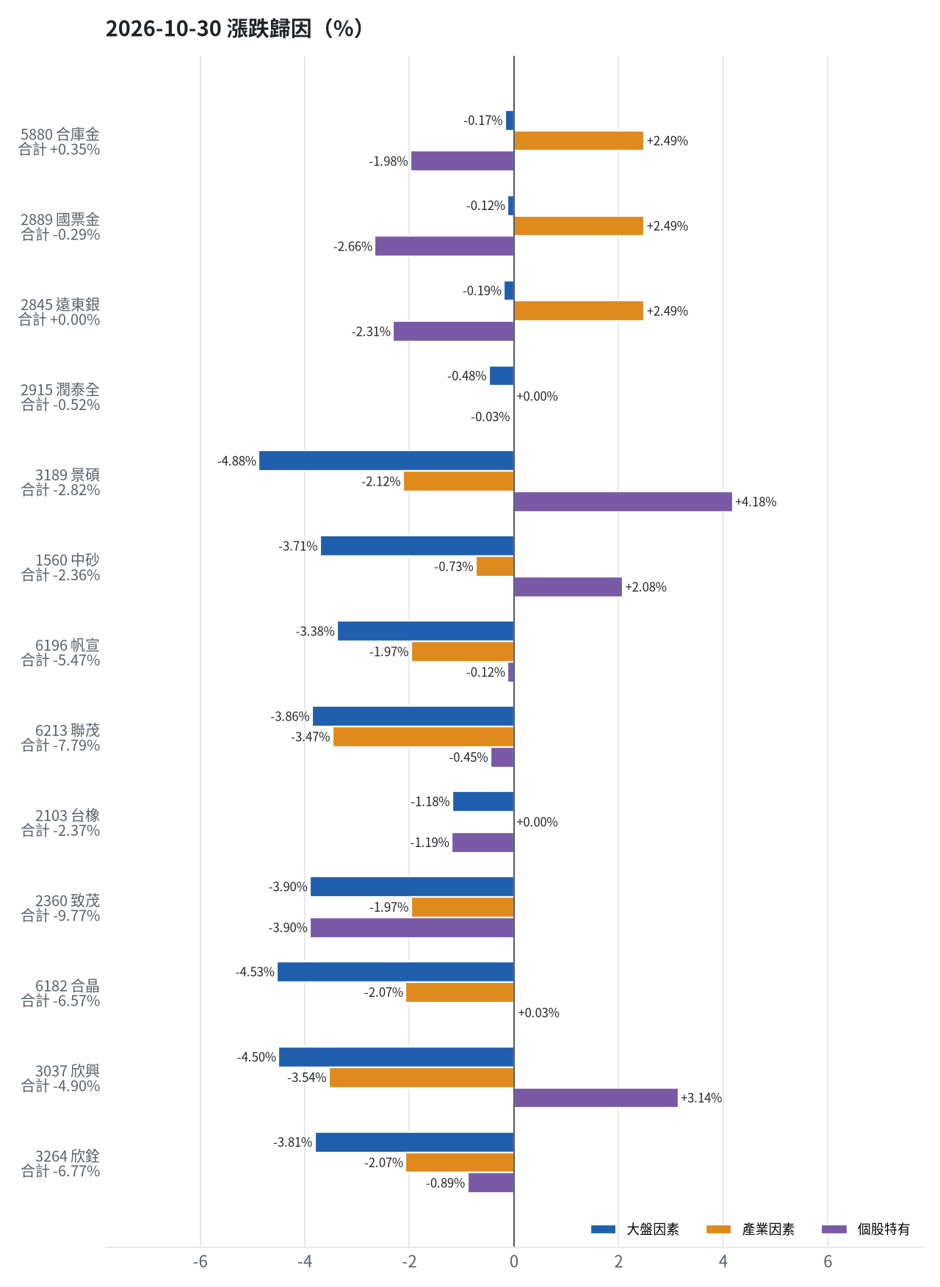
為何今日會漲／會跌（2026-10-30）
• 5880 合庫金：今日上漲 +0.35%（+2,400 元），主因為「產業因素」（+2.49%）
• 2889 國票金：今日下跌 -0.29%（-2,021 元），主因為「個股特有因素」（-2.66%）
• 2845 遠東銀：今日平盤 +0.00%（+0 元），主因為「產業因素」（+2.49%）
• 2915 潤泰全：今日下跌 -0.52%（-2,152 元），主因為「大盤因素」（-0.48%）
• 3189 景碩：今日下跌 -2.82%（-44,253 元），主因為「大盤因素」（-4.88%）
• 1560 中砂：今日下跌 -2.36%（-22,911 元），主因為「大盤因素」（-3.71%）
台股投資競賽 開盤前更新 2026-11-02 | 9

Slide 10
漲跌歸因明細
標的 | 漲跌 | 損益(元) | 大盤 | 產業 | 個股 | 主因
5880 合庫金 | +0.35% | +2,400 | -0.17% | +2.49% | -1.98% | 產業因素
2889 國票金 | -0.29% | -2,021 | -0.12% | +2.49% | -2.66% | 個股特有因素
2845 遠東銀 | +0.00% | +0 | -0.19% | +2.49% | -2.31% | 產業因素
2915 潤泰全 | -0.52% | -2,152 | -0.48% | +0.00% | -0.03% | 大盤因素
3189 景碩 | -2.82% | -44,253 | -4.88% | -2.12% | +4.18% | 大盤因素
1560 中砂 | -2.36% | -22,911 | -3.71% | -0.73% | +2.08% | 大盤因素
6196 帆宣 | -5.47% | -66,650 | -3.38% | -1.97% | -0.12% | 大盤因素
6213 聯茂 | -7.79% | -58,000 | -3.86% | -3.47% | -0.45% | 大盤因素
2103 台橡 | -2.37% | -1,950 | -1.18% | +0.00% | -1.19% | 個股特有因素
2360 致茂 | -9.77% | -1,520 | -3.90% | -1.97% | -3.90% | 大盤因素
6182 合晶 | -6.57% | -6,600 | -4.53% | -2.07% | +0.03% | 大盤因素
3037 欣興 | -4.90% | -29,070 | -4.50% | -3.54% | +3.14% | 大盤因素
3264 欣銓 | -6.77% | -16,000 | -3.81% | -2.07% | -0.89% | 大盤因素
台股投資競賽 開盤前更新 2026-11-02 | 10
• 前一交易日加權指數重挫 -2.49%，持股普遍隨大盤走弱。其中帆宣（6196）大跌 -5.47%，大盤因素貢獻 -3.38%、其他電子產業因素貢獻 -1.97%；聯茂（6213）重挫 -7.79%，大盤因素貢獻 -3.86%、電子零組件產業因素貢獻 -3.47%。景碩（3189）下跌 -2.82%，雖然大盤因素拖累 -4.88%，但個股特有因素貢獻 +4.18% 支撐盤中開低走高。金融股相對抗跌，合庫金（5880）上漲 +0.35%，主要受惠金融保險產業因素貢獻 +2.49%；國票金（2889）微跌 -0.29%，主因為個股特有因素 -2.66% 影響。

Slide 11
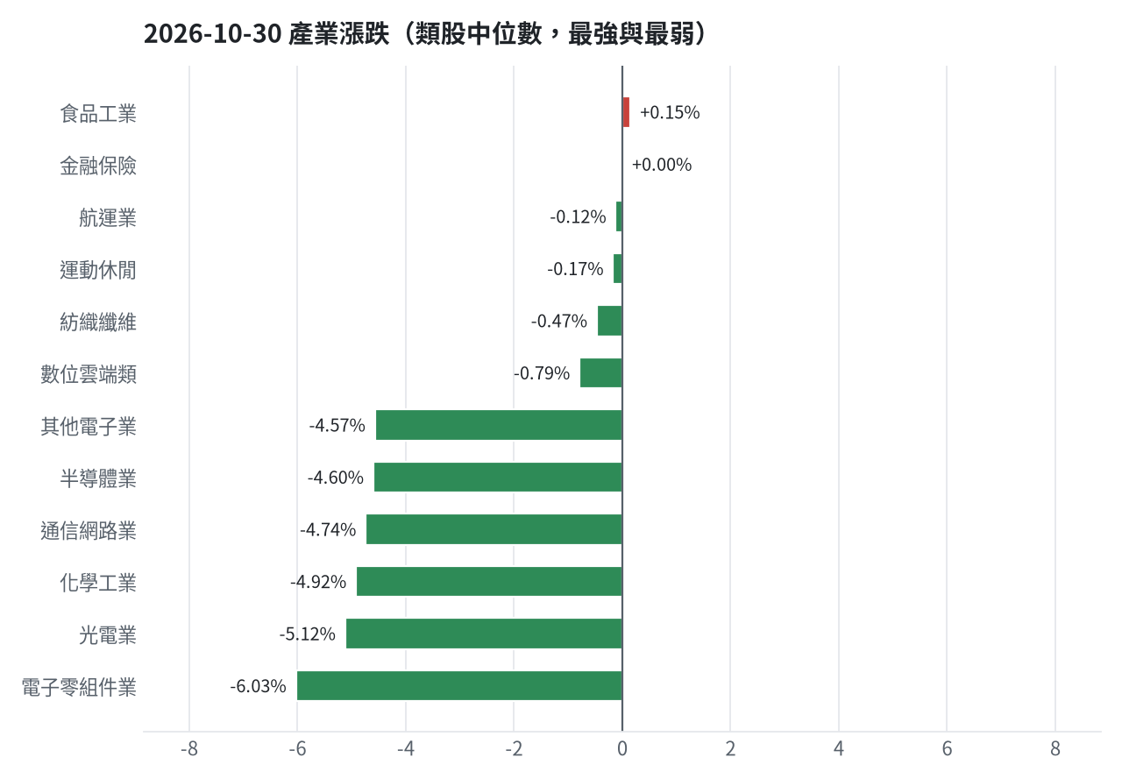
產業強弱
台股投資競賽 開盤前更新 2026-11-02 | 11

Slide 12
虧損如何補回
• 目前帳面累積損益為 -1746693 元（-17.47%），回到初始資金需上漲 21.16%，補回虧損為第一要務。對於已獲利的穩健籃持股如合庫金（5880）、國票金（2889）、遠東銀（2845）及潤泰全（2915）執行獲利換股，將資金轉入預期報酬更佳的標的。針對跌破停損價的景碩（3189）、中砂（1560）、帆宣（6196）、台橡（2103）、致茂（2360）、合晶（6182）、欣興（3037）及欣銓（3264），一律嚴守紀律停損賣出。聯茂（6213）因富驊等候選股扣除成本後預期報酬更高而進行換股。艾笛森（3591）因未達停損且模型預期一個月報酬達 +10.85%，決定繼續持有並進行部位調整。
• 累積損益 -1,746,693 元（-17.47%），已實現 -976,081 元
• 回到初始資金需上漲 21.16%；只有正報酬才列入排名，補回虧損是第一優先
• 現有持股依模型加權的一個月預期報酬 +4.92%（約 +405,693 元）
• 進攻籃最佳替換候選：5465 富驊，一個月預期報酬 +12.31%，創新高機率 49.5%
• 穩健籃最佳替換候選：00915 凱基優選高股息30，一個月預期報酬 +4.09%，收正報酬機率 71.8%
【獲利換股】2845 遠東銀（+10,133 元）：已獲利 +10,133 元（+2.17%）先入袋；這檔一個月預期只剩 +0.66%，轉買 00915 凱基優選高股息30（預期 +4.09%）扣除換股成本後多 2.84%（門檻 1.0%），且收正報酬機率不低於原標的
【獲利換股】5880 合庫金（+68,705 元）：已獲利 +68,705 元（+10.95%）先入袋；這檔一個月預期只剩 +1.23%，轉買 00915 凱基優選高股息30（預期 +4.09%）扣除換股成本後多 2.27%（門檻 1.0%），且收正報酬機率不低於原標的
【獲利換股】2915 潤泰全（+416 元）：已獲利 +416 元（+0.10%）先入袋；這檔一個月預期只剩 +1.51%，轉買 00915 凱基優選高股息30（預期 +4.09%）扣除換股成本後多 1.99%（門檻 1.0%），且收正報酬機率不低於原標的
【獲利換股】2889 國票金（+44,887 元）：已獲利 +44,887 元（+6.92%）先入袋；這檔一個月預期只剩 +2.03%，轉買 00915 凱基優選高股息30（預期 +4.09%）扣除換股成本後多 1.47%（門檻 1.0%），且收正報酬機率不低於原標的
【停損換股】6196 帆宣（-212,362 元）：收盤 536.0 已跌破停損價 599.23，依紀律出場；資金轉往評分最高的候選標的
【停損換股】2103 台橡（-8,377 元）：收盤 26.75 已跌破停損價 27.7，依紀律出場；資金轉往評分最高的候選標的
【停損換股】1560 中砂（-164,550 元）：收盤 867.0 已跌破停損價 936.69，依紀律出場；資金轉往評分最高的候選標的
【停損換股】3037 欣興（-109,830 元）：收盤 989.0 已跌破停損價 1046.11，依紀律出場；資金轉往評分最高的候選標的
【停損換股】3264 欣銓（-44,878 元）：收盤 220.5 已跌破停損價 229.24，依紀律出場；資金轉往評分最高的候選標的
【停損換股】2360 致茂（-4,885 元）：收盤 1755.0 已跌破停損價 2069.91，依紀律出場；資金轉往評分最高的候選標的
【換股】6213 聯茂（-40,035 元）：5465 富驊 扣除換股成本後的預期報酬比續抱高 4.58%（門檻 1.0%），且創新高機率不低於原標的 → 換股補回虧損較快；回收資金依綜合分數配置到買進候選，各檔仍受單一標的與產業上限約束
【停損換股】3189 景碩（-249,560 元）：收盤 932.0 已跌破停損價 999.0，依紀律出場；資金轉往評分最高的候選標的
【續抱】3591 艾笛森（-37,413 元）：模型預期仍為正，未觸及停損，換股的預期效益不足以支付換股成本
【停損換股】6182 合晶（-21,765 元）：收盤 93.9000015258789 已跌破停損價 97.31，依紀律出場；資金轉往評分最高的候選標的
台股投資競賽 開盤前更新 2026-11-02 | 12

Slide 13
國際大事對持股的影響
• 國際大事對持股產生不同程度影響：1. 費城半導體崩跌 7.20%：對整體持股影響約 -83109 元（-1.01% NAV），其中景碩預估受創 -23830 元、致茂 -265 元、帆宣 -16249 元，決策上嚴守停損並暫停加碼。2. 西德州原油上漲 2.08%：對持股總影響 -17971 元（-0.22% NAV），台橡因油價上漲獲利 +345 元支持續抱，其餘半導體標的受輕度微幅不利影響。3. 美國10年期公債殖利率降至 4.93%：對持股總影響 +974 元（+0.01% NAV），有利於金融股合庫金（+974 元）。4. VIX恐慌指數大漲 12.91%：對持股總影響 +71339 元（+0.86% NAV），帶動景碩（+16650 元）、帆宣（+15673 元）等標的展現反向避險韌性。5. 標普500指數下跌 1.82%：整體影響 +73598 元（+0.89% NAV），支持景碩、帆宣等標的之評估。
• 美股科技股賣壓引爆，費城半導體指數狂瀉7.2%，英特爾股價暴跌29% → 費城半導體↓：預估 -83,109 元（-1.01%）
• 中東地緣政治衝突加劇推升國際油價，OPEC+維持12月原油目標產量不變 → 西德州原油↑：預估 -17,971 元（-0.22%）
• 金價跌破4000美元，創近1年新低 → 黃金↓：預估 -27,482 元（-0.33%）
• 中國10月份經濟活動顯著放緩，土地拍賣溢價率跌至年內低點 → 中國大型股ETF↓：預估 -12,935 元（-0.16%）
• 避險買盤湧入美債，美國10年期公債殖利率跌至4.93% → 美國10年債殖利率↓：預估 +974 元（+0.01%）
• 伊朗與卡達進行談判，若與美達成協議預計兩天內重開荷姆茲海峽 → VIX恐慌指數↓：預估 +71,339 元（+0.86%）
• 美加領袖就貿易問題通話，研議互利協定架構並稱將重啟基石輸油管計畫 → 標普500↑：預估 +73,598 元（+0.89%）
台股投資競賽 開盤前更新 2026-11-02 | 13

Slide 14
國際事件：美股科技股賣壓引爆，費城半導體指數狂瀉7.2%，英特爾股
標的 | 敏感度β | 預估影響 | 金額(元) | 後續決策
5880 合庫金 | 0.0368 | +0.00% | +0 | 歷史相關性 +0.11 未達統計顯著（|r| < 0.125），不列入影響
2889 國票金 | 0.0637 | -0.18% | -1,248 | 影響有限，維持原決策
2845 遠東銀 | 0.0323 | +0.00% | +0 | 歷史相關性 +0.10 未達統計顯著（|r| < 0.125），不列入影響
2915 潤泰全 | 0.0664 | -0.19% | -785 | 影響有限，維持原決策
3189 景碩 | 0.5477 | -1.56% | -23,830 | 不利且敏感度高：嚴守停損 999.0 元、暫停加碼；若事件延續且跌破月線，先減碼一半
3591 艾笛森 | 0.1714 | -0.49% | -2,701 | 輕度不利：列入觀察，暫不調整部位
1560 中砂 | 0.4487 | -1.28% | -12,107 | 不利且敏感度高：嚴守停損 936.69 元、暫停加碼；若事件延續且跌破月線，先減碼一半
6196 帆宣 | 0.4933 | -1.41% | -16,249 | 不利且敏感度高：嚴守停損 599.23 元、暫停加碼；若事件延續且跌破月線，先減碼一半
6213 聯茂 | 0.4403 | -1.25% | -8,588 | 不利且敏感度高：嚴守停損 639.23 元、暫停加碼；若事件延續且跌破月線，先減碼一半
2103 台橡 | 0.1282 | +0.00% | +0 | 歷史相關性 +0.12 未達統計顯著（|r| < 0.125），不列入影響
2360 致茂 | 0.6629 | -1.89% | -265 | 不利且敏感度高：嚴守停損 2069.91 元、暫停加碼；若事件延續且跌破月線，先減碼一半
6182 合晶 | 0.585 | -1.67% | -1,568 | 不利且敏感度高：嚴守停損 97.31 元、暫停加碼；若事件延續且跌破月線，先減碼一半
3037 欣興 | 0.7835 | -2.23% | -12,571 | 不利且敏感度高：嚴守停損 1046.11 元、暫停加碼；若事件延續且跌破月線，先減碼一半
3264 欣銓 | 0.5093 | -1.45% | -3,197 | 不利且敏感度高：嚴守停損 229.24 元、暫停加碼；若事件延續且跌破月線，先減碼一半
台股投資競賽 開盤前更新 2026-11-02 | 14

Slide 15
國際事件：中東地緣政治衝突加劇推升國際油價，OPEC+維持12月原
標的 | 敏感度β | 預估影響 | 金額(元) | 後續決策
5880 合庫金 | -0.021 | +0.00% | +0 | 歷史相關性 -0.07 未達統計顯著（|r| < 0.125），不列入影響
2889 國票金 | -0.0192 | +0.00% | +0 | 歷史相關性 -0.05 未達統計顯著（|r| < 0.125），不列入影響
2845 遠東銀 | -0.0207 | +0.00% | +0 | 歷史相關性 -0.07 未達統計顯著（|r| < 0.125），不列入影響
2915 潤泰全 | -0.0079 | +0.00% | +0 | 歷史相關性 -0.02 未達統計顯著（|r| < 0.125），不列入影響
3189 景碩 | -0.1124 | +0.00% | +0 | 歷史相關性 -0.07 未達統計顯著（|r| < 0.125），不列入影響
3591 艾笛森 | -0.1461 | -0.50% | -2,756 | 輕度不利：列入觀察，暫不調整部位
1560 中砂 | -0.1171 | +0.00% | +0 | 歷史相關性 -0.11 未達統計顯著（|r| < 0.125），不列入影響
6196 帆宣 | -0.2387 | -0.82% | -9,450 | 輕度不利：列入觀察，暫不調整部位
6213 聯茂 | -0.2275 | -0.78% | -5,359 | 輕度不利：列入觀察，暫不調整部位
2103 台橡 | 0.1243 | +0.43% | +345 | 有利：支持續抱；若一個月模型仍在前段班，可作為加碼依據
2360 致茂 | -0.1612 | +0.00% | +0 | 歷史相關性 -0.12 未達統計顯著（|r| < 0.125），不列入影響
6182 合晶 | -0.2338 | -0.80% | -751 | 輕度不利：列入觀察，暫不調整部位
3037 欣興 | -0.1404 | +0.00% | +0 | 歷史相關性 -0.10 未達統計顯著（|r| < 0.125），不列入影響
3264 欣銓 | -0.1352 | +0.00% | +0 | 歷史相關性 -0.10 未達統計顯著（|r| < 0.125），不列入影響
台股投資競賽 開盤前更新 2026-11-02 | 15

Slide 16
國際事件：金價跌破4000美元，創近1年新低
標的 | 敏感度β | 預估影響 | 金額(元) | 後續決策
5880 合庫金 | 0.0387 | +0.00% | +0 | 歷史相關性 +0.07 未達統計顯著（|r| < 0.125），不列入影響
2889 國票金 | 0.0594 | +0.00% | +0 | 歷史相關性 +0.08 未達統計顯著（|r| < 0.125），不列入影響
2845 遠東銀 | 0.0644 | +0.00% | +0 | 歷史相關性 +0.12 未達統計顯著（|r| < 0.125），不列入影響
2915 潤泰全 | 0.0828 | +0.00% | +0 | 歷史相關性 +0.10 未達統計顯著（|r| < 0.125），不列入影響
3189 景碩 | 0.5221 | -0.93% | -14,206 | 輕度不利：列入觀察，暫不調整部位
3591 艾笛森 | 0.1288 | +0.00% | +0 | 歷史相關性 +0.08 未達統計顯著（|r| < 0.125），不列入影響
1560 中砂 | 0.2425 | +0.00% | +0 | 歷史相關性 +0.12 未達統計顯著（|r| < 0.125），不列入影響
6196 帆宣 | 0.2947 | -0.53% | -6,108 | 輕度不利：列入觀察，暫不調整部位
6213 聯茂 | 0.3366 | +0.00% | +0 | 歷史相關性 +0.12 未達統計顯著（|r| < 0.125），不列入影響
2103 台橡 | 0.3136 | -0.56% | -449 | 輕度不利：列入觀察，暫不調整部位
2360 致茂 | 0.3388 | -0.61% | -86 | 輕度不利：列入觀察，暫不調整部位
6182 合晶 | 0.4581 | -0.82% | -770 | 輕度不利：列入觀察，暫不調整部位
3037 欣興 | 0.5841 | -1.04% | -5,863 | 不利且敏感度高：嚴守停損 1046.11 元、暫停加碼；若事件延續且跌破月線，先減碼一半
3264 欣銓 | 0.2198 | +0.00% | +0 | 歷史相關性 +0.09 未達統計顯著（|r| < 0.125），不列入影響
台股投資競賽 開盤前更新 2026-11-02 | 16

Slide 17
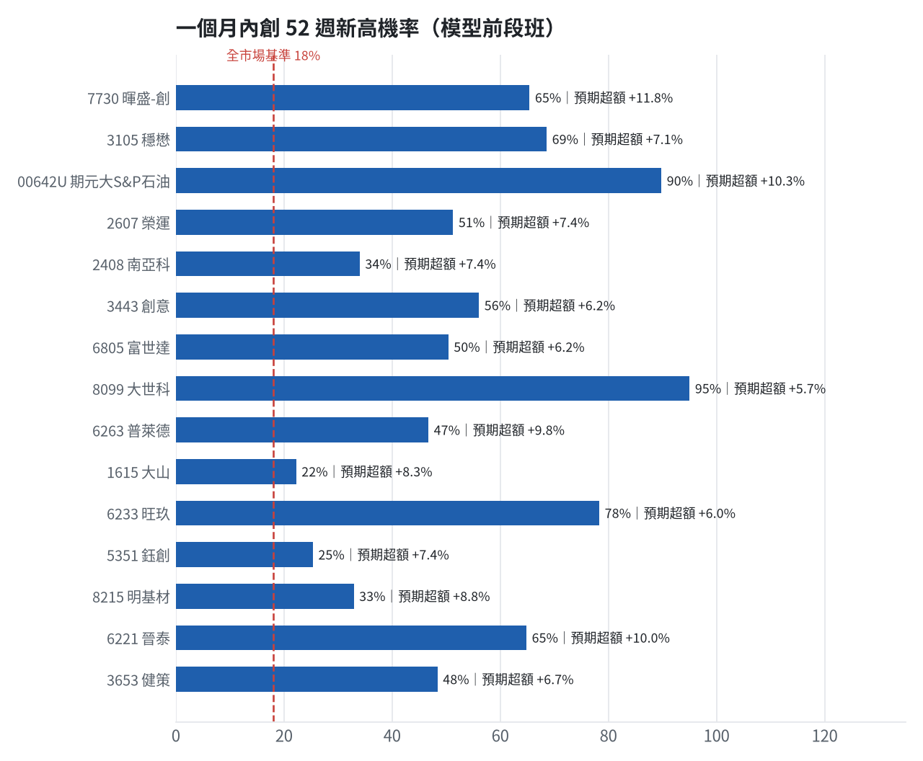
全市場一個月創新高潛力
• 掃描 711 檔上市櫃股票與 ETF
• 全市場基準創新高率 18.0%
• 模型：梯度提升樹，滾動時間外驗證
台股投資競賽 開盤前更新 2026-11-02 | 17

Slide 18
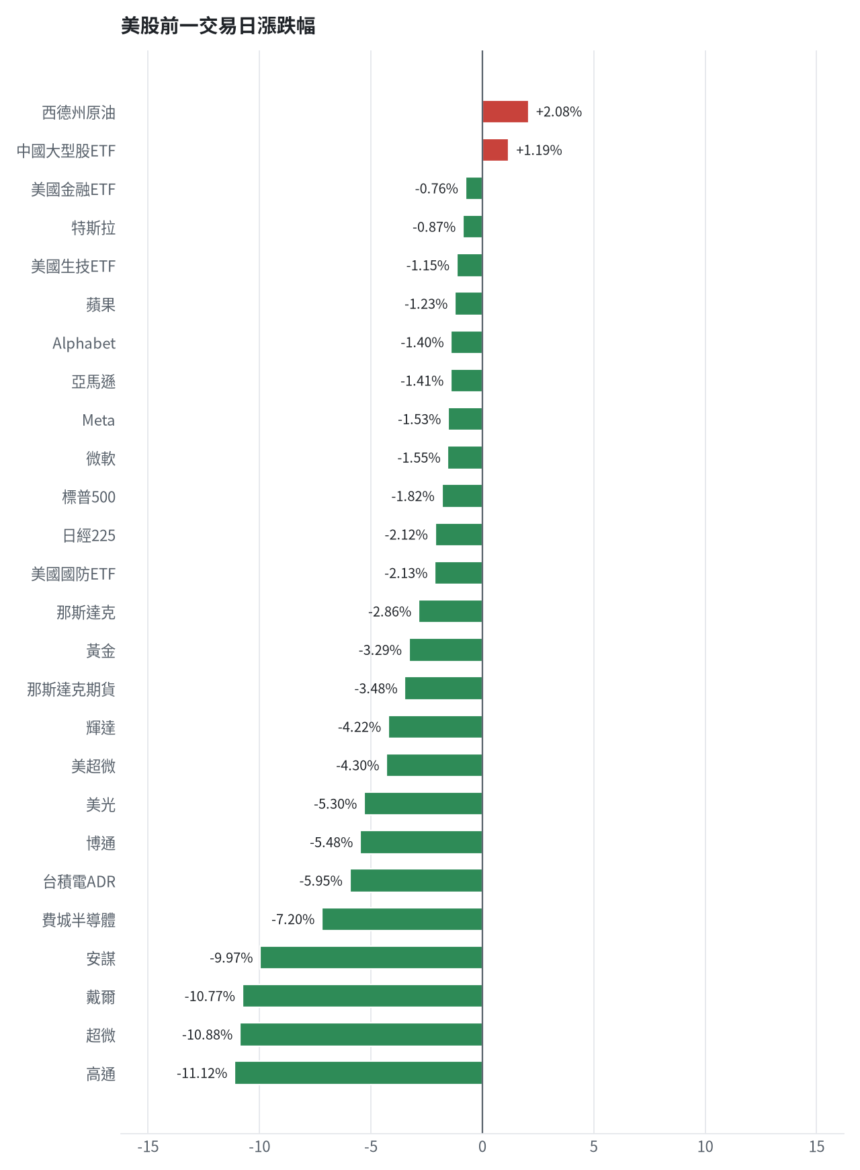
美股隔夜表現
台股投資競賽 開盤前更新 2026-11-02 | 18

Slide 19
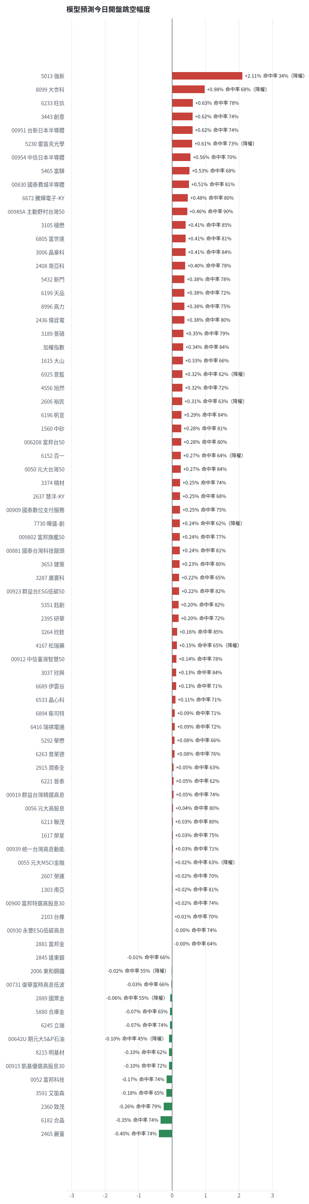
台股開盤預測（美股 → 台股）
• Ridge 迴歸：費半、那指期、台積電 ADR、VIX、匯率、產業對應美股
• 命中率＝樣本外方向命中率
• 低於 55% 或不如基準者降權
台股投資競賽 開盤前更新 2026-11-02 | 19

Slide 20
交易建議總表
動作 | 標的 | 數量 | 限價 | 停損 | 金額 | 權重
賣出 | 穩健｜5880 合庫金 | 24 張 | 28.7 | - | 696,000 | -
賣出 | 穩健｜2889 國票金 | 40 張+416股 | 16.95 | - | 693,134 | -
賣出 | 穩健｜2845 遠東銀 | 36 張+71股 | 13.1 | - | 477,941 | -
賣出 | 穩健｜2915 潤泰全 | 7 張+173股 | 57.0 | - | 413,165 | -
賣出 | 進攻｜3189 景碩 | 1 張+639股 | 922.0 | - | 1,527,548 | -
賣出 | 進攻｜1560 中砂 | 1 張+91股 | 858.0 | - | 945,897 | -
賣出 | 進攻｜6196 帆宣 | 2 張+150股 | 530.0 | - | 1,152,400 | -
賣出 | 進攻｜6213 聯茂 | 1 張 | 680.0 | - | 687,000 | -
賣出 | 進攻｜2103 台橡 | 3 張 | 26.45 | - | 80,250 | -
賣出 | 穩健｜2360 致茂 | 0 張+8股 | 1735.0 | - | 14,040 | -
賣出 | 進攻｜6182 合晶 | 1 張 | 92.9 | - | 93,900 | -
賣出 | 進攻｜3037 欣興 | 0 張+570股 | 979.0 | - | 563,730 | -
賣出 | 進攻｜3264 欣銓 | 1 張 | 218.0 | - | 220,500 | -
買進 | 穩健｜1615 大山 | 18 張+470股 | 48.7 | 43.95 | 899,489 | 10.9%
台股投資競賽 開盤前更新 2026-11-02 | 20

Slide 21
賣出 5880 合庫金｜24 張
賣出原因
• 換股計畫 → 獲利換股：已獲利 +68,705 元（+10.95%）先入袋；這檔一個月預期只剩 +1.23%，轉買 00915 凱基優選高股息30（預期 +4.09%）扣除換股成本後多 2.27%（門檻 1.0%），且收正報酬機率不低於原標的
為何賣這個股數
• 全數賣出 24 張（24,000 股），回收資金約 696,000 元，依分數重新配置到同一籃的買進候選（最佳替換標的 00915 凱基優選高股息30，實際買進股數受單一標的與產業上限約束，見買進明細）；部分換股會讓兩檔都表現平庸，因此一次換完
• 賣出後剩餘 0 股
台股投資競賽 開盤前更新 2026-11-02 | 21

Slide 22
賣出 2889 國票金｜40 張 + 416 股
賣出原因
• 換股計畫 → 獲利換股：已獲利 +44,887 元（+6.92%）先入袋；這檔一個月預期只剩 +2.03%，轉買 00915 凱基優選高股息30（預期 +4.09%）扣除換股成本後多 1.47%（門檻 1.0%），且收正報酬機率不低於原標的
為何賣這個股數
• 全數賣出 40 張又 416 股（共 40,416 股），回收資金約 693,134 元，依分數重新配置到同一籃的買進候選（最佳替換標的 00915 凱基優選高股息30，實際買進股數受單一標的與產業上限約束，見買進明細）；部分換股會讓兩檔都表現平庸，因此一次換完
• 賣出後剩餘 0 股
台股投資競賽 開盤前更新 2026-11-02 | 22

Slide 23
賣出 2845 遠東銀｜36 張 + 71 股
賣出原因
• 換股計畫 → 獲利換股：已獲利 +10,133 元（+2.17%）先入袋；這檔一個月預期只剩 +0.66%，轉買 00915 凱基優選高股息30（預期 +4.09%）扣除換股成本後多 2.84%（門檻 1.0%），且收正報酬機率不低於原標的
為何賣這個股數
• 全數賣出 36 張又 71 股（共 36,071 股），回收資金約 477,941 元，依分數重新配置到同一籃的買進候選（最佳替換標的 00915 凱基優選高股息30，實際買進股數受單一標的與產業上限約束，見買進明細）；部分換股會讓兩檔都表現平庸，因此一次換完
• 賣出後剩餘 0 股
台股投資競賽 開盤前更新 2026-11-02 | 23

Slide 24
賣出 2915 潤泰全｜7 張 + 173 股
賣出原因
• 換股計畫 → 獲利換股：已獲利 +416 元（+0.10%）先入袋；這檔一個月預期只剩 +1.51%，轉買 00915 凱基優選高股息30（預期 +4.09%）扣除換股成本後多 1.99%（門檻 1.0%），且收正報酬機率不低於原標的
為何賣這個股數
• 全數賣出 7 張又 173 股（共 7,173 股），回收資金約 413,165 元，依分數重新配置到同一籃的買進候選（最佳替換標的 00915 凱基優選高股息30，實際買進股數受單一標的與產業上限約束，見買進明細）；部分換股會讓兩檔都表現平庸，因此一次換完
• 賣出後剩餘 0 股
台股投資競賽 開盤前更新 2026-11-02 | 24

Slide 25
賣出 3189 景碩｜1 張 + 639 股
賣出原因
• 觸發停損：收盤 932.00 元 ≤ 停損價 999.00 元（成本 1084.26 元，損益 -14.04%）；同時風險警示：已跌破停損價 999.0（目前 932.0）：依紀律全數出場；法人近 5 日賣超 7,721 張，籌碼轉弱
為何賣這個股數
• 停損一律全數出場，避免虧損擴大；紀律優先於預測
• 賣出後剩餘 0 股
台股投資競賽 開盤前更新 2026-11-02 | 25

Slide 26
賣出 1560 中砂｜1 張 + 91 股
賣出原因
• 觸發停損：收盤 867.00 元 ≤ 停損價 936.69 元（成本 1017.82 元，損益 -14.82%）；同時風險警示：已跌破停損價 936.69（目前 867.0）：依紀律全數出場；法人近 5 日賣超 475 張，籌碼轉弱
為何賣這個股數
• 停損一律全數出場，避免虧損擴大；紀律優先於預測
• 賣出後剩餘 0 股
台股投資競賽 開盤前更新 2026-11-02 | 26

Slide 27
賣出 6196 帆宣｜2 張 + 150 股
賣出原因
• 觸發停損：收盤 536.00 元 ≤ 停損價 599.23 元（成本 634.77 元，損益 -15.56%）；同時風險警示：已跌破停損價 599.23（目前 536.0）：依紀律全數出場；單日重挫 -5.47%：先減碼三分之一，確認原因後再決定
為何賣這個股數
• 停損一律全數出場，避免虧損擴大；紀律優先於預測
• 賣出後剩餘 0 股
台股投資競賽 開盤前更新 2026-11-02 | 27

Slide 28
賣出 6213 聯茂｜1 張
賣出原因
• 虧損補回計畫 → 換股：5465 富驊 扣除換股成本後的預期報酬比續抱高 4.58%（門檻 1.0%），且創新高機率不低於原標的 → 換股補回虧損較快；回收資金依綜合分數配置到買進候選，各檔仍受單一標的與產業上限約束；同時風險警示：單日重挫 -7.79%：先減碼三分之一，確認原因後再決定；法人近 5 日賣超 10,329 張，籌碼轉弱
為何賣這個股數
• 全數賣出 1 張（1,000 股），回收資金約 687,000 元，依分數重新配置到同一籃的買進候選（最佳替換標的 5465 富驊，實際買進股數受單一標的與產業上限約束，見買進明細）；部分換股會讓兩檔都表現平庸，因此一次換完
• 賣出後剩餘 0 股
台股投資競賽 開盤前更新 2026-11-02 | 28

Slide 29
賣出 2103 台橡｜3 張
賣出原因
• 觸發停損：收盤 26.75 元 ≤ 停損價 27.70 元（成本 29.54 元，損益 -9.45%）；同時風險警示：已跌破停損價 27.7（目前 26.75）：依紀律全數出場；法人近 5 日賣超 1,555 張，籌碼轉弱
為何賣這個股數
• 停損一律全數出場，避免虧損擴大；紀律優先於預測
• 賣出後剩餘 0 股
台股投資競賽 開盤前更新 2026-11-02 | 29

Slide 30
賣出 2360 致茂｜0 張 + 8 股
賣出原因
• 觸發停損：收盤 1755.00 元 ≤ 停損價 2069.91 元（成本 2365.62 元，損益 -25.81%）；同時風險警示：已跌破停損價 2069.91（目前 1755.0）：依紀律全數出場；負面新聞：董事會決議辦理現金增資發行普通股參與發行海外存託憑證，可能造成股權稀釋；股價偏弱，減碼三分之一；單日重挫 -9.77%：先減碼三分之一，確認原因後再決定
為何賣這個股數
• 停損一律全數出場，避免虧損擴大；紀律優先於預測
• 賣出後剩餘 0 股
台股投資競賽 開盤前更新 2026-11-02 | 30

Slide 31
賣出 6182 合晶｜1 張
賣出原因
• 觸發停損：收盤 93.90 元 ≤ 停損價 97.31 元（成本 115.67 元，損益 -18.82%）；同時風險警示：已跌破停損價 97.31（目前 93.9000015258789）：依紀律全數出場；負面新聞：董事會決議發行國內第十次無擔保轉換公司債，總額上限20億元，具股權稀釋疑慮；股價偏弱，減碼三分之一；負面新聞：董事會決議辦理現金增資發行新股，發行總股數1800萬股，造成股權稀釋；股價偏弱，減碼三分之一；單日重挫 -6.57%：先減碼三分之一，確認原因後再決定
為何賣這個股數
• 停損一律全數出場，避免虧損擴大；紀律優先於預測
• 賣出後剩餘 0 股
台股投資競賽 開盤前更新 2026-11-02 | 31

Slide 32
賣出 3037 欣興｜0 張 + 570 股
賣出原因
• 觸發停損：收盤 989.00 元 ≤ 停損價 1046.11 元（成本 1181.68 元，損益 -16.31%）；同時風險警示：已跌破停損價 1046.11（目前 989.0）：依紀律全數出場；法人近 5 日賣超 4,743 張，籌碼轉弱
為何賣這個股數
• 停損一律全數出場，避免虧損擴大；紀律優先於預測
• 賣出後剩餘 0 股
台股投資競賽 開盤前更新 2026-11-02 | 32

Slide 33
賣出 3264 欣銓｜1 張
賣出原因
• 觸發停損：收盤 220.50 元 ≤ 停損價 229.24 元（成本 265.38 元，損益 -16.91%）；同時風險警示：已跌破停損價 229.24（目前 220.5）：依紀律全數出場；單日重挫 -6.77%：先減碼三分之一，確認原因後再決定；法人近 5 日賣超 21,817 張，籌碼轉弱
為何賣這個股數
• 停損一律全數出場，避免虧損擴大；紀律優先於預測
• 賣出後剩餘 0 股
台股投資競賽 開盤前更新 2026-11-02 | 33

Slide 34
買進【穩健籃】1615 大山｜18 張 + 470 股｜限價 48.7
• 限價 48.7 元買進 18470 股加入穩健籃。看好月營收年增 +63.4% 與低波動避險特性，停損設於 43.95 元。
為何選擇這檔
【穩健籃】穩健分數 +0.63 達門檻（+0.20）；一個月收正報酬機率 63.9%、預期最大回檔 -8.2%，且未過熱
• 穩健模型：未來一個月收正報酬機率 63.9%（全市場基準 51.9%），預期最大回檔 -8.2%（回檔幅度排名全市場最小的前 11%）
• 持有到比賽結束（約 40 個交易日）：收正報酬機率 70.4%、預期報酬 +10.8%（模型估計，不是保證）
• 風險：60 日 β = 0.13（大盤漲跌 1% 時約變動 0.13%），日波動 4.40%
為何是這個股數
• 籃子配置：穩健籃佔目標持股 65% → 目標金額 4,828,184 元（已持有 0 元）
• 風險預算：總資產 8,253,307 元 × 每筆風險 0.8% × 信心係數 1.29（由穩健分數 +0.63 換算）= 85,174 元
• 停損距離：取 2×ATR14 = 4.74 與距 10 日低點 47.85 的距離 0.85 之較大者 = 4.74 元（進場 48.70 → 停損 43.95 元，9.7%）
• 風險法可買股數 = 85,174 ÷ 4.74 = 17,985 股
• 為補足穩健籃目標金額上調 485 股
• 進場價：穩健籃不追價：限價取預測開盤價 48.86 與前一日收盤 48.70000076293945 的較低者 = 48.7
• 取整後：18 張又 470 股（共 18,470 股），金額約 899,489 元，佔總資產 10.9%
多買／少買原因
【多買】穩健分數 +0.63 高，信心係數 1.29 ≥ 1 放大部位
【多買】一個月收正報酬機率 63.9%，可提高「正報酬晉級」機率
【多買】月營收年增 +63.4%，基本面支撐
【少買】日均波動（ATR）4.9%，波動大 → 停損距離遠 → 股數少
【少買】預期最大回檔 -8.2%，下檔風險偏大
出場計畫（賣出條件與張數）
• 停損：收盤跌破 43.95 元全數賣出 18 張又 470 股（共 18,470 股）
• 訊號轉弱（穩健分數 ≤ -0.30）先減碼一半
• 結單轉股：持有滿 10 個交易日後，綜合排名出現扣成本後預期多 1% 以上的股票就全部賣出換股；獲利已達 10% 時多 2% 就可以當天換
台股投資競賽 開盤前更新 2026-11-02 | 34

Slide 35
買進【穩健籃】2436 偉詮電｜19 張 + 354 股｜限價 67.4
• 限價 67.4 元買進 19354 股加入穩健籃。評估月營收年增 +32.3% 且勝率良好，停損設於 62.9 元。
為何選擇這檔
【穩健籃】穩健分數 +0.53 達門檻（+0.20）；一個月收正報酬機率 58.5%、預期最大回檔 -9.1%，且未過熱
• 穩健模型：未來一個月收正報酬機率 58.5%（全市場基準 51.9%），預期最大回檔 -9.1%（回檔幅度排名全市場最小的前 16%）
• 持有到比賽結束（約 40 個交易日）：收正報酬機率 62.9%、預期報酬 +7.0%（模型估計，不是保證）
• 風險：60 日 β = 1.08（大盤漲跌 1% 時約變動 1.08%），日波動 2.11%
為何是這個股數
• 籃子配置：穩健籃佔目標持股 65% → 目標金額 4,828,184 元（已持有 0 元）
• 風險預算：總資產 8,253,307 元 × 每筆風險 0.8% × 信心係數 1.16（由穩健分數 +0.53 換算）= 76,756 元
• 停損距離：取 2×ATR14 = 4.49 與距 10 日低點 66.50 的距離 0.90 之較大者 = 4.49 元（進場 67.40 → 停損 62.90 元，6.7%）
• 風險法可買股數 = 76,756 ÷ 4.49 = 17,111 股
• 為補足穩健籃目標金額上調 2,243 股
• 進場價：穩健籃不追價：限價取預測開盤價 67.66 與前一日收盤 67.4000015258789 的較低者 = 67.4
• 取整後：19 張又 354 股（共 19,354 股），金額約 1,304,460 元，佔總資產 15.8%
多買／少買原因
【多買】穩健分數 +0.53 高，信心係數 1.16 ≥ 1 放大部位
【多買】日均波動（ATR）3.3%，波動溫和 → 可承擔較多股數
【多買】月營收年增 +32.3%，基本面支撐
【少買】一個月收正報酬機率 58.5%，勝率普通
【少買】預期最大回檔 -9.1%，下檔風險偏大
出場計畫（賣出條件與張數）
• 停損：收盤跌破 62.90 元全數賣出 19 張又 354 股（共 19,354 股）
• 訊號轉弱（穩健分數 ≤ -0.30）先減碼一半
• 結單轉股：持有滿 10 個交易日後，綜合排名出現扣成本後預期多 1% 以上的股票就全部賣出換股；獲利已達 10% 時多 2% 就可以當天換
台股投資競賽 開盤前更新 2026-11-02 | 35

Slide 36
買進【穩健籃】2395 研華｜1 張 + 823 股｜限價 680.0
• 限價 680.0 元買進 1823 股加入穩健籃。受惠法人連 5 日買超與營收年增 +73.1%，停損設於 631.0 元。
為何選擇這檔
【穩健籃】穩健分數 +0.52 達門檻（+0.20）；一個月收正報酬機率 62.3%、預期最大回檔 -8.1%，且未過熱
• 穩健模型：未來一個月收正報酬機率 62.3%（全市場基準 51.9%），預期最大回檔 -8.1%（回檔幅度排名全市場最小的前 10%）
• 持有到比賽結束（約 40 個交易日）：收正報酬機率 60.4%、預期報酬 +4.6%（模型估計，不是保證）
• 風險：60 日 β = 0.80（大盤漲跌 1% 時約變動 0.80%），日波動 1.43%
為何是這個股數
• 籃子配置：穩健籃佔目標持股 65% → 目標金額 4,828,184 元（已持有 0 元）
• 風險預算：總資產 8,253,307 元 × 每筆風險 0.8% × 信心係數 1.15（由穩健分數 +0.52 換算）= 76,013 元
• 停損距離：取 2×ATR14 = 48.71 與距 10 日低點 656.00 的距離 24.00 之較大者 = 48.71 元（進場 680.00 → 停損 631.00 元，7.2%）
• 風險法可買股數 = 76,013 ÷ 48.71 = 1,560 股
• 為補足穩健籃目標金額上調 264 股
• 進場價：穩健籃不追價：限價取預測開盤價 681.39 與前一日收盤 680.0 的較低者 = 680.0
• 取整後：1 張又 823 股（共 1,823 股），金額約 1,239,640 元，佔總資產 15.0%
多買／少買原因
【多買】穩健分數 +0.52 高，信心係數 1.15 ≥ 1 放大部位
【多買】法人連續買超 5 日，籌碼穩定
【多買】一個月收正報酬機率 62.3%，可提高「正報酬晉級」機率
【多買】月營收年增 +73.1%，基本面支撐
【少買】日均波動（ATR）3.6%，波動大 → 停損距離遠 → 股數少
【少買】預期最大回檔 -8.1%，下檔風險偏大
出場計畫（賣出條件與張數）
• 停損：收盤跌破 631.00 元全數賣出 1 張又 823 股（共 1,823 股）
• 訊號轉弱（穩健分數 ≤ -0.30）先減碼一半
• 結單轉股：持有滿 10 個交易日後，綜合排名出現扣成本後預期多 1% 以上的股票就全部賣出換股；獲利已達 10% 時多 2% 就可以當天換
台股投資競賽 開盤前更新 2026-11-02 | 36

Slide 37
買進【穩健籃】2606 裕民｜18 張 + 208 股｜限價 76.0
• 限價 76.0 元買進 18208 股加入穩健籃。看好法人連 3 日買超與營收年增 +25.7%，停損設於 71.5 元。
為何選擇這檔
【穩健籃】穩健分數 +0.49 達門檻（+0.20）；一個月收正報酬機率 62.1%、預期最大回檔 -7.5%，且未過熱
• 穩健模型：未來一個月收正報酬機率 62.1%（全市場基準 51.9%），預期最大回檔 -7.5%（回檔幅度排名全市場最小的前 7%）
• 持有到比賽結束（約 40 個交易日）：收正報酬機率 59.0%、預期報酬 +4.2%（模型估計，不是保證）
• 風險：60 日 β = 0.01（大盤漲跌 1% 時約變動 0.01%），日波動 1.68%
為何是這個股數
• 籃子配置：穩健籃佔目標持股 65% → 目標金額 4,828,184 元（已持有 0 元）
• 風險預算：總資產 8,253,307 元 × 每筆風險 0.8% × 信心係數 1.11（由穩健分數 +0.49 換算）= 73,372 元
• 停損距離：取 2×ATR14 = 3.80 與距 10 日低點 71.60 的距離 4.40 之較大者 = 4.40 元（進場 76.00 → 停損 71.50 元，5.8%）
• 風險法可買股數 = 73,372 ÷ 4.40 = 16,675 股
• 為補足穩健籃目標金額上調 1,533 股
• 進場價：穩健籃不追價：限價取預測開盤價 76.24 與前一日收盤 76.0 的較低者 = 76.0
• 取整後：18 張又 208 股（共 18,208 股），金額約 1,383,808 元，佔總資產 16.8%
多買／少買原因
【多買】穩健分數 +0.49 高，信心係數 1.11 ≥ 1 放大部位
【多買】日均波動（ATR）2.5%，波動溫和 → 可承擔較多股數
【多買】法人連續買超 3 日，籌碼穩定
【多買】一個月收正報酬機率 62.1%，可提高「正報酬晉級」機率
【多買】月營收年增 +25.7%，基本面支撐
【少買】預期最大回檔 -7.5%，下檔風險偏大
出場計畫（賣出條件與張數）
• 停損：收盤跌破 71.50 元全數賣出 18 張又 208 股（共 18,208 股）
• 訊號轉弱（穩健分數 ≤ -0.30）先減碼一半
• 結單轉股：持有滿 10 個交易日後，綜合排名出現扣成本後預期多 1% 以上的股票就全部賣出換股；獲利已達 10% 時多 2% 就可以當天換
台股投資競賽 開盤前更新 2026-11-02 | 37

Slide 38
買進【進攻籃】7730 暉盛-創｜2 張 + 123 股｜限價 227.0
• 限價 227.0 元買進 2123 股納入進攻籃。擁有 65.4% 創新高機率與營收年增 +64.4%，停損設於 204.0 元。
為何選擇這檔
【進攻籃】綜合分數 +0.78 達門檻（+0.30）；一個月模型預期超額報酬排名全市場前 0%、創新高機率 65.4%
• 一個月模型：創 52 週新高機率 65.4%（全市場基準 18.0%，排名前 5%），預期超額報酬 +11.83%（排名前 0%）
• 距 52 週高點 -10.9%（52 週高 252.5，現價 225.0）
• 動能：近 20 日 +28.9%、近 60 日 +56.5%，相對大盤 20 日 +34.0%、60 日 +51.6%
為何是這個股數
• 籃子配置：進攻籃佔目標持股 35% → 目標金額 2,599,792 元（已持有 551,177 元）
• 風險預算：總資產 8,253,307 元 × 每筆風險 0.8% × 信心係數 1.47（由綜合分數 +0.78 換算）= 97,059 元
• 停損距離：取 2×ATR14 = 32.29 與距 10 日低點 188.00 的距離 39.00 之較大者，但不超過進場價 10%（22.70） = 22.70 元（進場 227.00 → 停損 204.00 元，10.0%）
• 風險法可買股數 = 97,059 ÷ 22.70 = 4,276 股
• 進攻籃合計超過籃子上限，等比例下修 2,153 股
• 進場價：限價 = 預測開盤價 225.55 × (1 + 0.5%) = 227.0，提高成交機率
• 取整後：2 張又 123 股（共 2,123 股），金額約 481,921 元，佔總資產 5.8%
多買／少買原因
【多買】綜合分數 +0.78 高，信心係數 1.47 ≥ 1 放大部位
【多買】一個月內創新高機率 65.4%，勝率高可多配置
【多買】月營收年增 +64.4%，基本面支撐
【少買】日均波動（ATR）7.2%，波動大 → 停損距離遠 → 股數少
【少買】此檔開盤預測模型回測命中率未達門檻，預測權重已降低
出場計畫（賣出條件與張數）
• 一個月目標：突破 52 週高點 252.5 元（距現價 10.9%）即確認創新高，續抱讓獲利奔跑
• 停損：收盤跌破 204.00 元全數賣出 2 張又 123 股（共 2,123 股）
• 訊號轉弱（綜合分數 ≤ -0.30）先減碼一半
台股投資競賽 開盤前更新 2026-11-02 | 38

Slide 39
買進【進攻籃】3105 穩懋｜0 張 + 824 股｜限價 584.0
• 限價 584.0 元買進 824 股納入進攻籃。第3季純益年增 80.0% 且目標價調升，停損設於 525.0 元。
為何選擇這檔
【進攻籃】綜合分數 +0.78 達門檻（+0.30）；一個月模型預期超額報酬排名全市場前 8%、創新高機率 68.6%
• 一個月模型：創 52 週新高機率 68.6%（全市場基準 18.0%，排名前 5%），預期超額報酬 +7.13%（排名前 8%）
• 距 52 週高點 -9.3%（52 週高 637.0，現價 578.0）
• 動能：近 20 日 +17.2%、近 60 日 +96.3%，相對大盤 20 日 +22.3%、60 日 +91.4%
為何是這個股數
• 籃子配置：進攻籃佔目標持股 35% → 目標金額 2,599,792 元（已持有 551,177 元）
• 風險預算：總資產 8,253,307 元 × 每筆風險 0.8% × 信心係數 1.47（由綜合分數 +0.78 換算）= 96,976 元
• 停損距離：取 2×ATR14 = 82.71 與距 10 日低點 454.00 的距離 130.00 之較大者，但不超過進場價 10%（58.40） = 58.40 元（進場 584.00 → 停損 525.00 元，10.0%）
• 風險法可買股數 = 96,976 ÷ 58.40 = 1,661 股
• 進攻籃合計超過籃子上限，等比例下修 836 股
• 進場價：限價 = 預測開盤價 580.37 × (1 + 0.5%) = 584.0，提高成交機率
• 取整後：824 股（零股），金額約 481,216 元，佔總資產 5.8%
多買／少買原因
【多買】綜合分數 +0.78 高，信心係數 1.47 ≥ 1 放大部位
【多買】一個月內創新高機率 68.6%，勝率高可多配置
【多買】月營收年增 +30.0%，基本面支撐
【少買】日均波動（ATR）7.2%，波動大 → 停損距離遠 → 股數少
出場計畫（賣出條件與張數）
• 一個月目標：突破 52 週高點 637.0 元（距現價 9.3%）即確認創新高，續抱讓獲利奔跑
• 停損：收盤跌破 525.00 元全數賣出 824 股（零股）
• 訊號轉弱（綜合分數 ≤ -0.30）先減碼一半
台股投資競賽 開盤前更新 2026-11-02 | 39

Slide 40
買進【進攻籃】2607 榮運｜9 張｜限價 58.5
• 限價 58.5 元買進 9000 股納入進攻籃。受惠法人連 3 日買超與營收年增 +64.7%，停損設於 54.5 元。
為何選擇這檔
【進攻籃】綜合分數 +0.72 達門檻（+0.30）；一個月模型預期超額報酬排名全市場前 7%、創新高機率 51.3%
• 一個月模型：創 52 週新高機率 51.3%（全市場基準 18.0%，排名前 9%），預期超額報酬 +7.41%（排名前 7%）
• 距 52 週高點 -4.4%（52 週高 60.8，現價 58.1）
• 動能：近 20 日 +9.4%、近 60 日 +23.2%，相對大盤 20 日 +14.5%、60 日 +18.4%
為何是這個股數
• 籃子配置：進攻籃佔目標持股 35% → 目標金額 2,599,792 元（已持有 551,177 元）
• 風險預算：總資產 8,253,307 元 × 每筆風險 0.8% × 信心係數 1.40（由綜合分數 +0.72 換算）= 92,189 元
• 停損距離：取 2×ATR14 = 2.86 與距 10 日低點 54.60 的距離 3.90 之較大者 = 3.90 元（進場 58.50 → 停損 54.50 元，6.7%）
• 風險法可買股數 = 92,189 ÷ 3.90 = 23,638 股
• 受「流動性上限（20 日均量 912 張 × 2%）」限制，下修至 18,245 股
• 進攻籃合計超過籃子上限，等比例下修 9,185 股
• 受可用資金限制，實際買 9,000 股
• 進場價：限價 = 預測開盤價 58.11 × (1 + 0.5%) = 58.5，提高成交機率
• 取整後：9 張（9,000 股），金額約 526,500 元，佔總資產 6.4%
• 零股 59 股只有 3,452 元，低於 14,035 元會被最低手續費 20 元拉高費率（約 0.58%），所以不買零股
多買／少買原因
【多買】綜合分數 +0.72 高，信心係數 1.40 ≥ 1 放大部位
【多買】日均波動（ATR）2.5%，波動溫和 → 可承擔較多股數
【多買】法人連續買超 3 日，籌碼穩定
【多買】月營收年增 +64.7%，基本面支撐
【少買】成交量不足，為避免衝擊價格而少買
【少買】一個月內創新高機率 51.3%，勝率普通故保守配置
出場計畫（賣出條件與張數）
• 一個月目標：突破 52 週高點 60.8 元（距現價 4.4%）即確認創新高，續抱讓獲利奔跑
• 停損：收盤跌破 54.50 元全數賣出 9 張（9,000 股）
• 訊號轉弱（綜合分數 ≤ -0.30）先減碼一半
台股投資競賽 開盤前更新 2026-11-02 | 40

Slide 41
買進【進攻籃】2408 南亞科｜0 張 + 976 股｜限價 459.0
• 限價 459.0 元買進 976 股納入進攻籃。強勁月營收年增 +576.6% 展現基本面底氣，停損設於 413.0 元。
為何選擇這檔
【進攻籃】綜合分數 +0.69 達門檻（+0.30）；一個月模型預期超額報酬排名全市場前 6%、創新高機率 34.0%
• 一個月模型：創 52 週新高機率 34.0%（全市場基準 18.0%，排名前 17%），預期超額報酬 +7.44%（排名前 6%）
• 距 52 週高點 -20.1%（52 週高 569.0，現價 454.5）
• 動能：近 20 日 -10.2%、近 60 日 +26.1%，相對大盤 20 日 -5.1%、60 日 +21.2%
為何是這個股數
• 籃子配置：進攻籃佔目標持股 35% → 目標金額 2,599,792 元（已持有 551,177 元）
• 風險預算：總資產 8,253,307 元 × 每筆風險 0.8% × 信心係數 1.37（由綜合分數 +0.69 換算）= 90,291 元
• 停損距離：取 2×ATR14 = 58.71 與距 10 日低點 412.00 的距離 47.00 之較大者，但不超過進場價 10%（45.90） = 45.90 元（進場 459.00 → 停損 413.00 元，10.0%）
• 風險法可買股數 = 90,291 ÷ 45.90 = 1,967 股
• 進攻籃合計超過籃子上限，等比例下修 990 股
• 進場價：限價 = 預測開盤價 456.3 × (1 + 0.5%) = 459.0，提高成交機率
• 取整後：976 股（零股），金額約 447,984 元，佔總資產 5.4%
多買／少買原因
【多買】綜合分數 +0.69 高，信心係數 1.37 ≥ 1 放大部位
【多買】月營收年增 +576.6%，基本面支撐
【少買】日均波動（ATR）6.5%，波動大 → 停損距離遠 → 股數少
【少買】一個月內創新高機率 34.0%，勝率普通故保守配置
出場計畫（賣出條件與張數）
• 一個月目標：突破 52 週高點 569.0 元（距現價 20.1%）即確認創新高，續抱讓獲利奔跑
• 停損：收盤跌破 413.00 元全數賣出 976 股（零股）
• 訊號轉弱（綜合分數 ≤ -0.30）先減碼一半
台股投資競賽 開盤前更新 2026-11-02 | 41

Slide 42
買進【進攻籃】3591 艾笛森｜14 張 + 681 股｜限價 26.95
• 限價 26.95 元買進 14681 股納入進攻籃。模型預期超額報酬強勁且月營收年增 +40.6%，停損設於 24.25 元。
為何選擇這檔
【進攻籃】綜合分數 +0.58 達門檻（+0.30）；一個月模型預期超額報酬排名全市場前 1%、創新高機率 24.8%
• 一個月模型：創 52 週新高機率 24.8%（全市場基準 18.0%，排名前 22%），預期超額報酬 +10.67%（排名前 1%）
• 距 52 週高點 -22.0%（52 週高 33.34，現價 26.0）
• 動能：近 20 日 +6.8%、近 60 日 +9.7%，相對大盤 20 日 +12.2%、60 日 +3.8%
為何是這個股數
• 籃子配置：進攻籃佔目標持股 35% → 目標金額 2,599,792 元（已持有 551,177 元）
• 風險預算：總資產 8,253,307 元 × 每筆風險 0.8% × 信心係數 1.23（由綜合分數 +0.58 換算）= 80,965 元
• 停損距離：取 2×ATR14 = 2.90 與距 10 日低點 25.30 的距離 1.65 之較大者，但不超過進場價 10%（2.70） = 2.70 元（進場 26.95 → 停損 24.25 元，10.0%）
• 風險法可買股數 = 80,965 ÷ 2.70 = 30,043 股
• 受「流動性上限（20 日均量 1,478 張 × 2%）」限制，下修至 29,567 股
• 進攻籃合計超過籃子上限，等比例下修 14,886 股
• 進場價：限價 = 預測開盤價 26.8 × (1 + 0.5%) = 26.95，提高成交機率
• 取整後：14 張又 681 股（共 14,681 股），金額約 395,653 元，佔總資產 4.8%
多買／少買原因
【多買】綜合分數 +0.58 高，信心係數 1.23 ≥ 1 放大部位
【多買】月營收年增 +40.6%，基本面支撐
【少買】日均波動（ATR）5.4%，波動大 → 停損距離遠 → 股數少
【少買】成交量不足，為避免衝擊價格而少買
【少買】一個月內創新高機率 24.8%，勝率普通故保守配置
出場計畫（賣出條件與張數）
• 一個月目標：突破 52 週高點 33.34 元（距現價 22.0%）即確認創新高，續抱讓獲利奔跑
• 停損：收盤跌破 24.25 元全數賣出 14 張又 681 股（共 14,681 股）
• 訊號轉弱（綜合分數 ≤ -0.30）先減碼一半
台股投資競賽 開盤前更新 2026-11-02 | 42

Slide 43
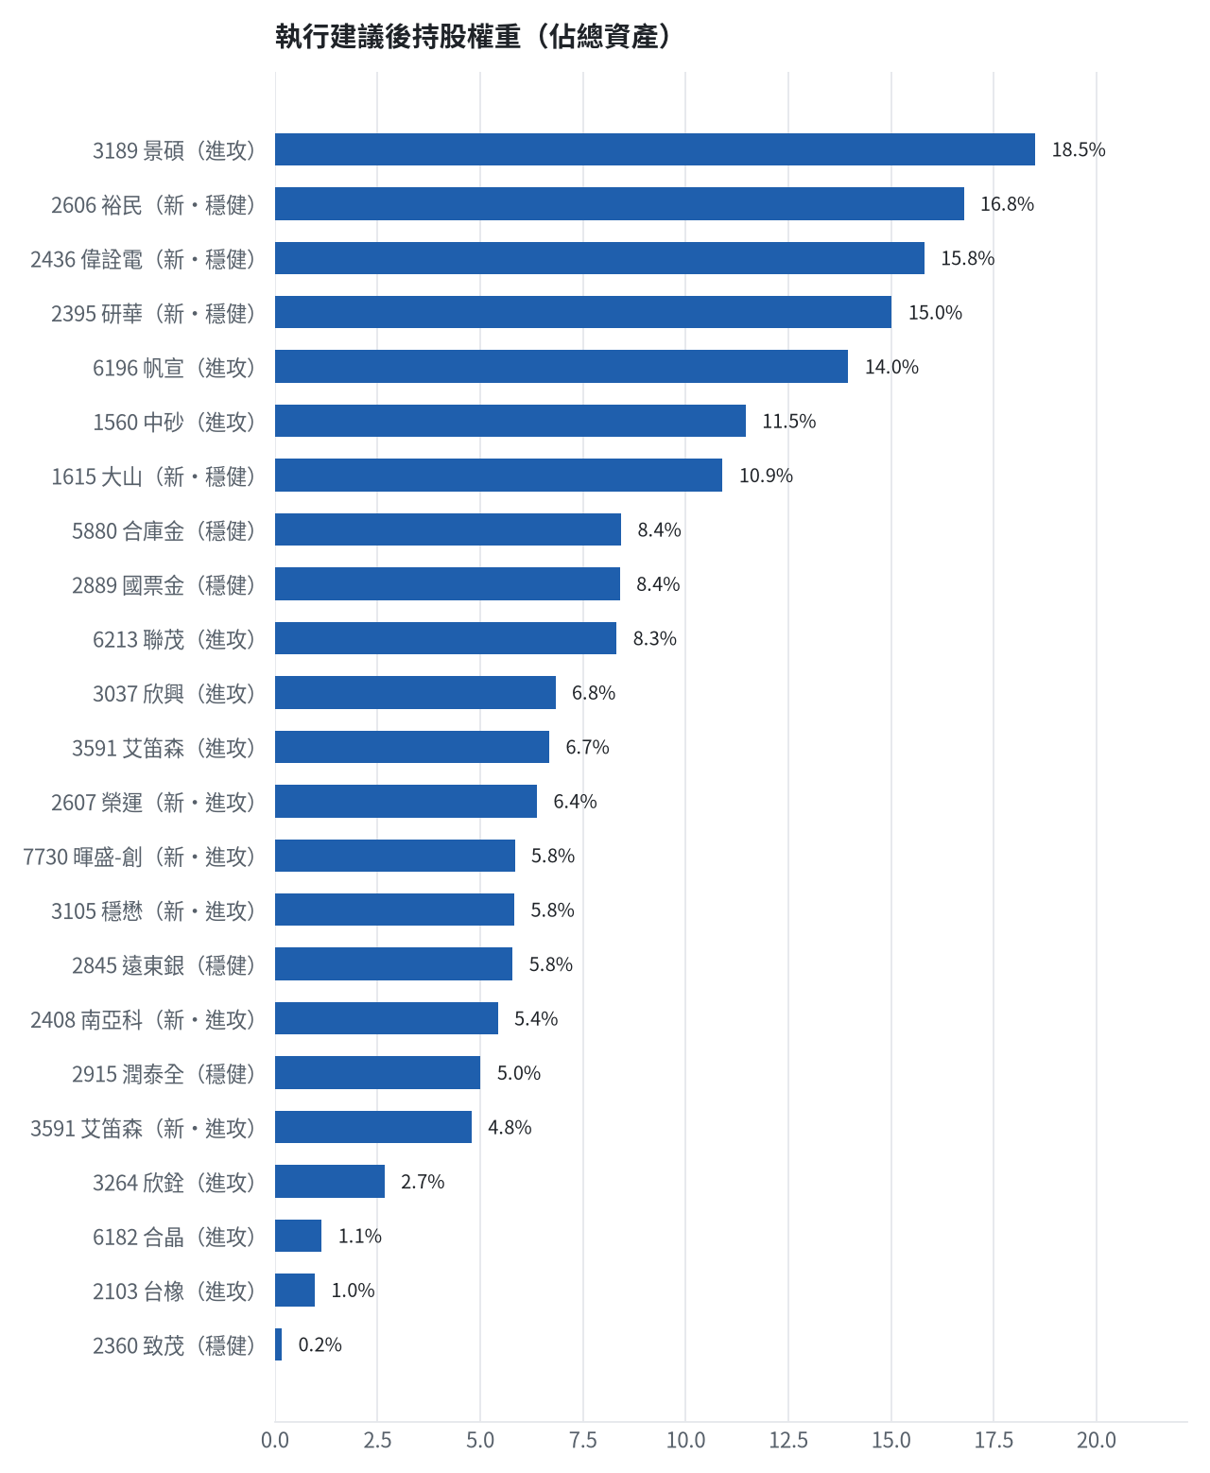
執行後持股配置
• 期貨戶轉入證券戶：675,300 元
台股投資競賽 開盤前更新 2026-11-02 | 43

Slide 44
競賽規則檢查
項目 | 結果 | 說明
禁止交易權證 | 通過 | 無權證標的
目前持股率 ≥ 70% | 通過 | 目前 98.3%（每日收盤檢查，未達扣報酬率 0.2%）
執行建議後持股率 ≥ 70% | 通過 | 預估 94.4%（目標 90%）；注意只算實際成交，掛單未成交不算
交易過的標的 ≥ 5（每日收盤追蹤） | 通過 | 已成交 15 檔＋本次建議 = 23 檔；執行後持有 9 檔（未達每次扣報酬率 0.2%）
總交易筆數 ≥ 10 | 通過 | 累計 90 筆＋本次建議 22 筆 = 112 筆；剩餘 20 個交易日
融資借款在自訂上限內 | 通過 | 融資借款 0 元 / 上限 2,475,992 元（總資產 30%）
累積報酬為正（才列入排名） | 注意 | 目前累積報酬 -17.47%
台股投資競賽 開盤前更新 2026-11-02 | 44

Slide 45
模型健康度與調整 Agent
指標 | 樣本 | 表現
大盤隔夜跳空命中率 | 32 | 87.5%
個股隔夜跳空命中率 | 1225 | 72.9%
一個月推薦實際超額報酬 | 1149 | +1.12%
一個月推薦實際創新高比例 | 1149 | 45.6%
回測：前 20 名創新高率 / 基準 | 4 | 86.7% / 30.2%
回測：前 20 名月超額報酬 | 4 | +6.42%
• 目前未偵測到重大失誤，參數維持不變
台股投資競賽 開盤前更新 2026-11-02 | 45

Slide 46
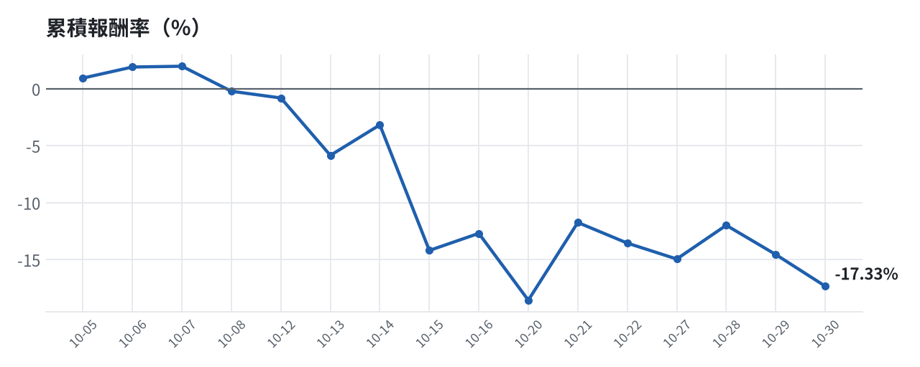
累積報酬走勢
台股投資競賽 開盤前更新 2026-11-02 | 46

